Slide 1

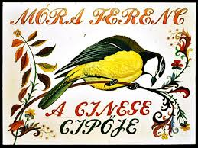



Olvasás óra
2020. október 12.

Slide 2
MÓRA FERENC

Slide 3
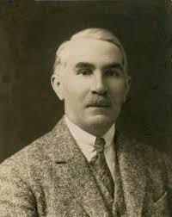
Ki ismeri? Halottál már róla?

Slide 4
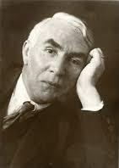

Író, újságíró, muzeológus
1879. Kiskunfélegyháza
-
1934.
Szeged

Slide 5


Hajtsátok a fejeteket a padra és hallgassátok meg a verset!

Slide 6
Megfigyelés
Milyen érzéseket keltett bennetek a vers?

Slide 7
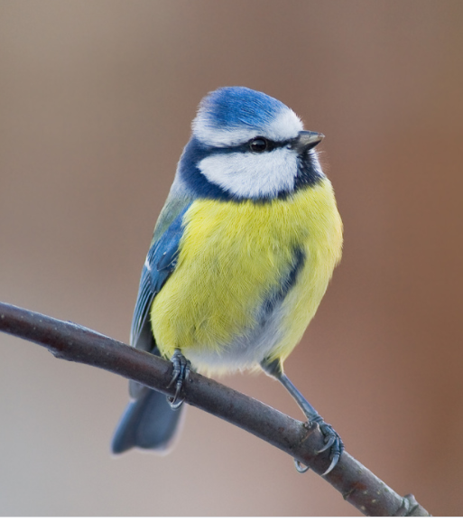
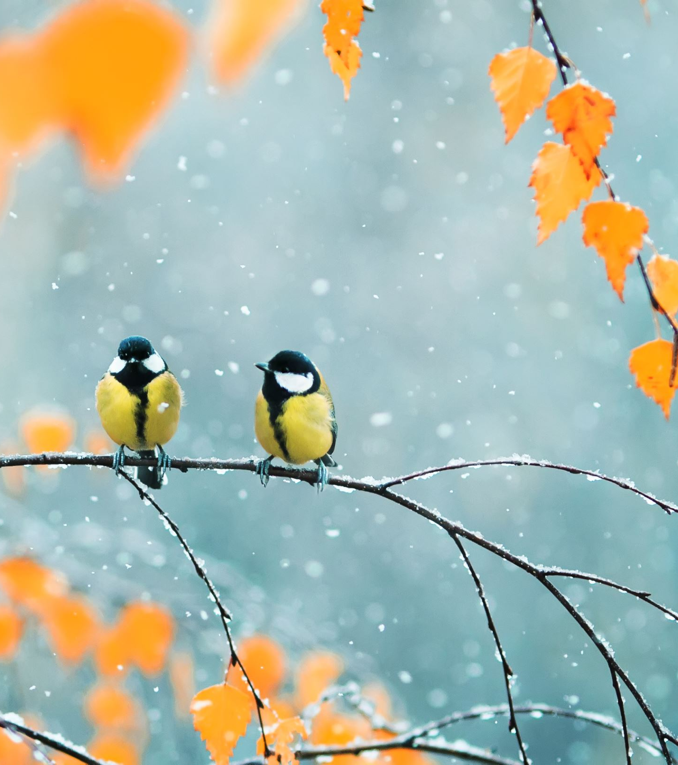
Milyen madár a főszereplője? Jellemezzük a külső tulajdonságai alapján!

Slide 8
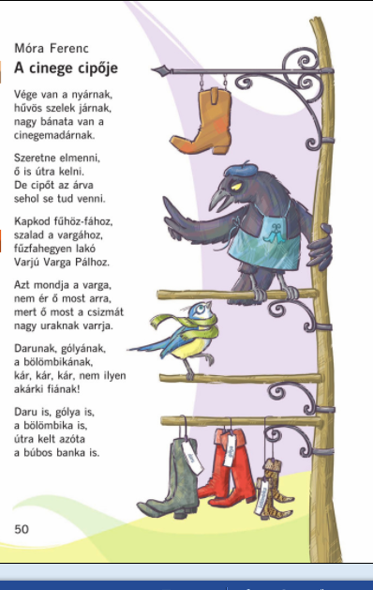
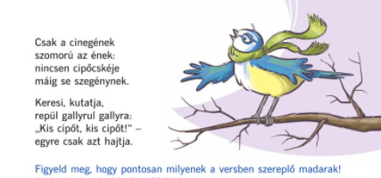
Honnan tudjuk megállapítani. Hogy ez egy vers?
Számozzuk be a versszakokat!

Slide 9
Olvassuk fel a verset láncolvasással! Mindenki két sort olvashat. Közben vonalzóval húzzátok alá a versben szereplő madarakat!

Slide 10
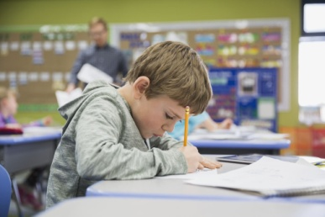
Vajon felismeritek-e ezeket a madarakat? Az interaktív táblán párosítsuk a szókártyákat a madarak képével.

Slide 12
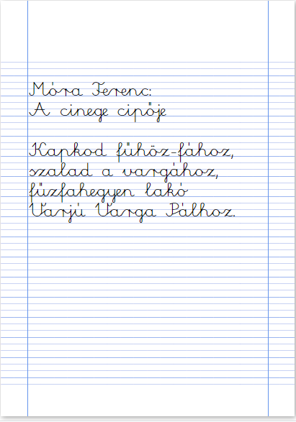
HÁZI FELADAT
Az olvasás füzetbe a vers szerzőjének és címének illetve egy tetszőleges versszakának lemásolása és illusztráció készítése!

